Slide 1


Slide 2


Slide 3

Vision Board

Slide 4

Goal

Slide 5


Slide 6
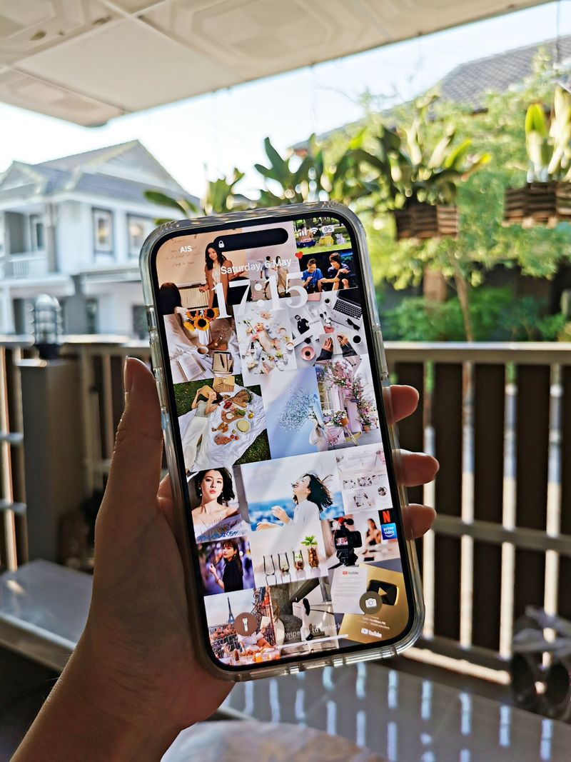

Slide 7


Slide 8
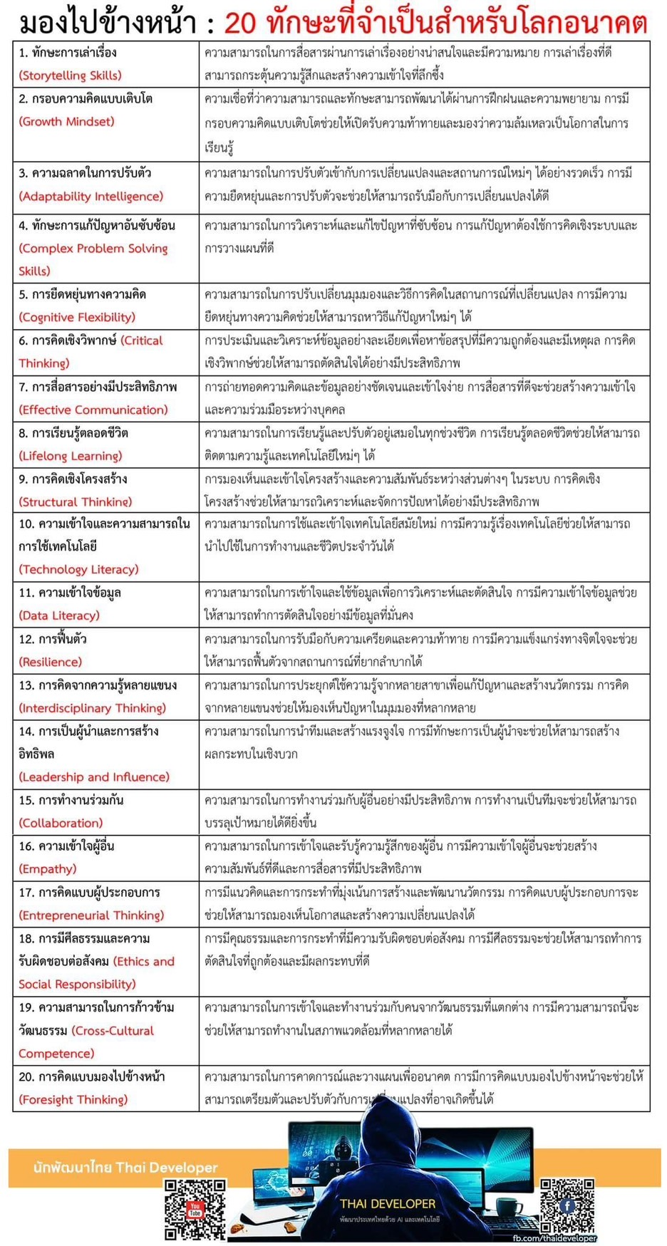

Slide 12


Slide 13


Skill Ship
โจทย์
1. จับคู่เพื่อน
2 คน เลือกทักษะ
1 – 2 ทักษะ
2. -หาตัวอย่างบุคคล
-สถานการณ์
-แสดงบทบาทสมมติ
ในทักษะที่เราเลือก
3.ระยะเวลานำเสนอ
2 นาที

